Slide 1
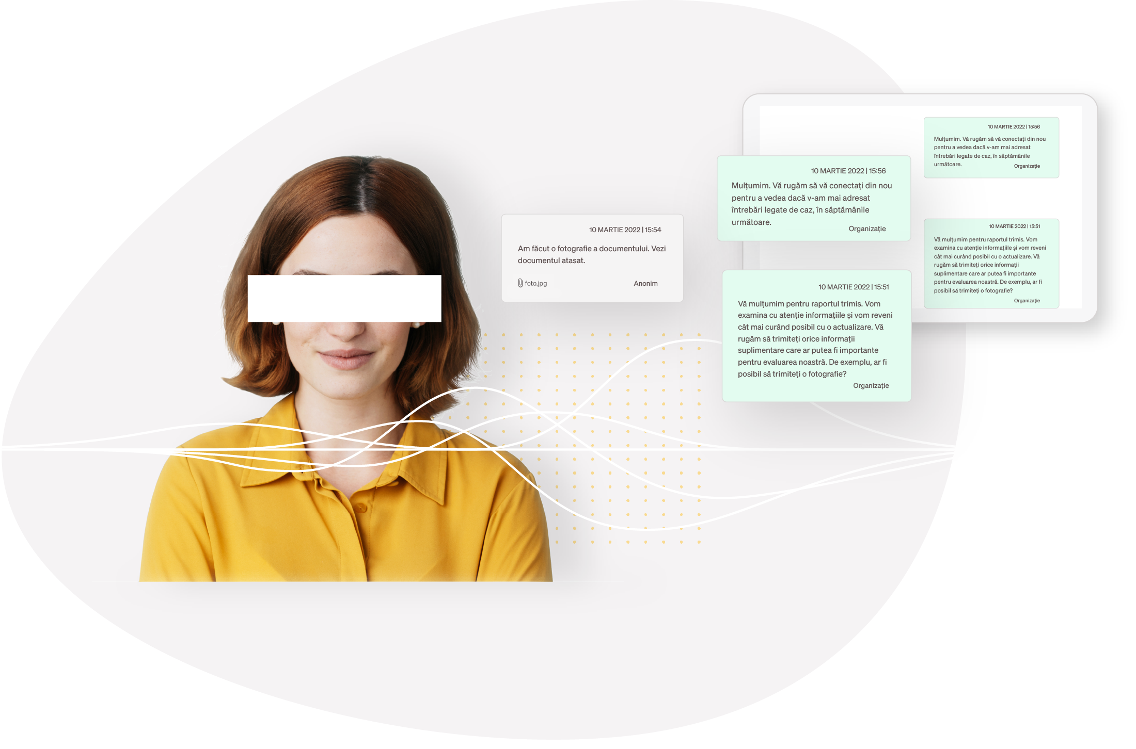

Un canal de avertizare all-in-one*
* Avertizare anonimă, gestiune caz, sistem de whistleblowing sigur și conform.

Slide 2

DIRECTIVA UE
UE adoptă legea pentru protecția avertizorilor
Pentru alinierea la cerințele Directivei UE pentru Whistleblowing, organizațiile cu peste 50 de angajați și municipiile cu peste 10,000 de locuitori trebuie să implementeze canale de raportare sigure și eficiente.
Acestea trebuie să:
Fie sigure
Garanteze anonimatul
Aibă un utilizator dedicat
Respecte termenele limită
Respecte cerințele GDPR
Permită rapoarte verbale și/sau scrise

Slide 3


Despre Whistlelink

Slide 4
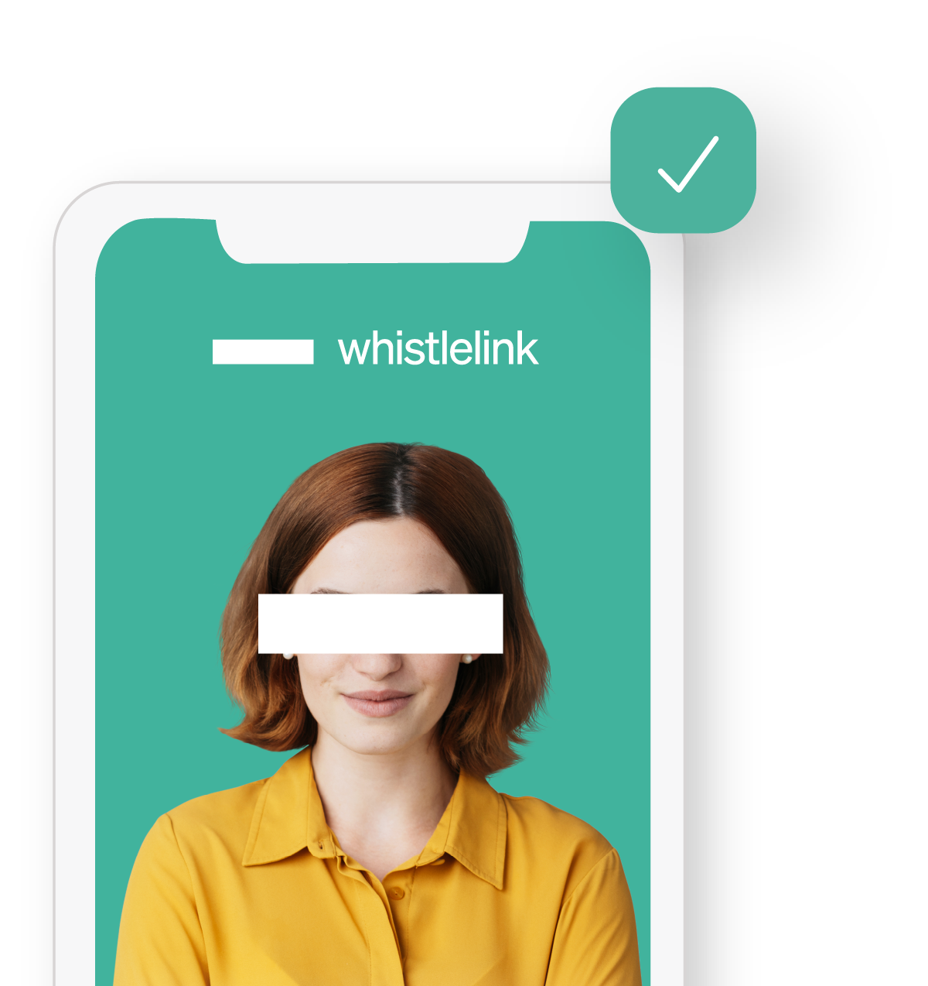
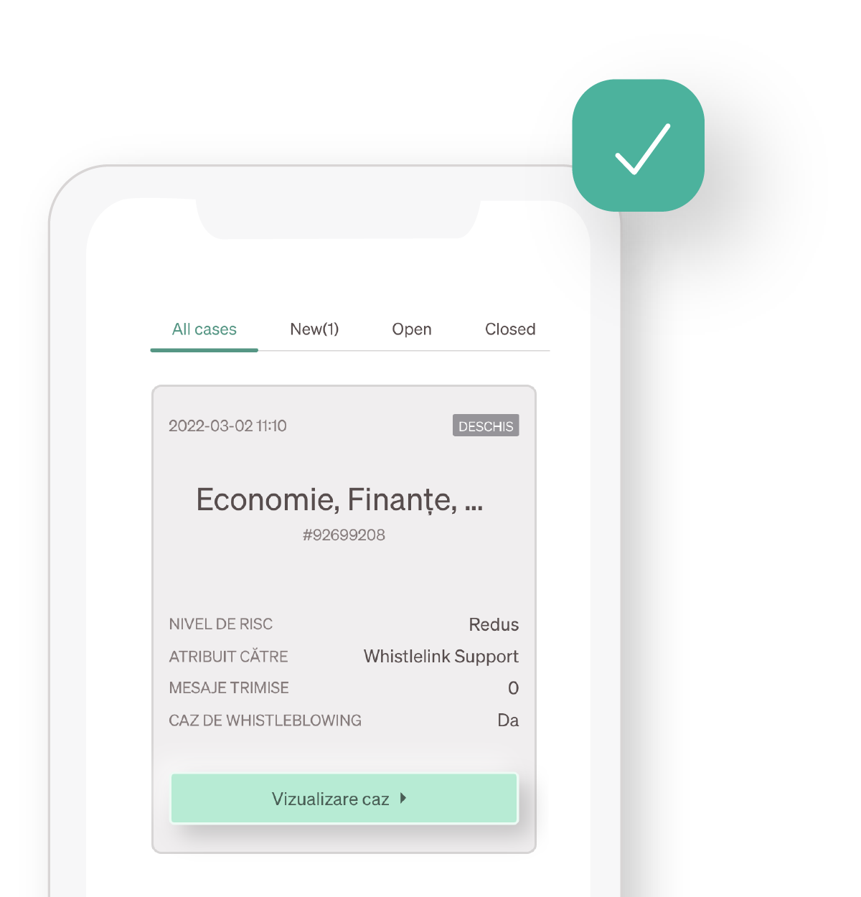
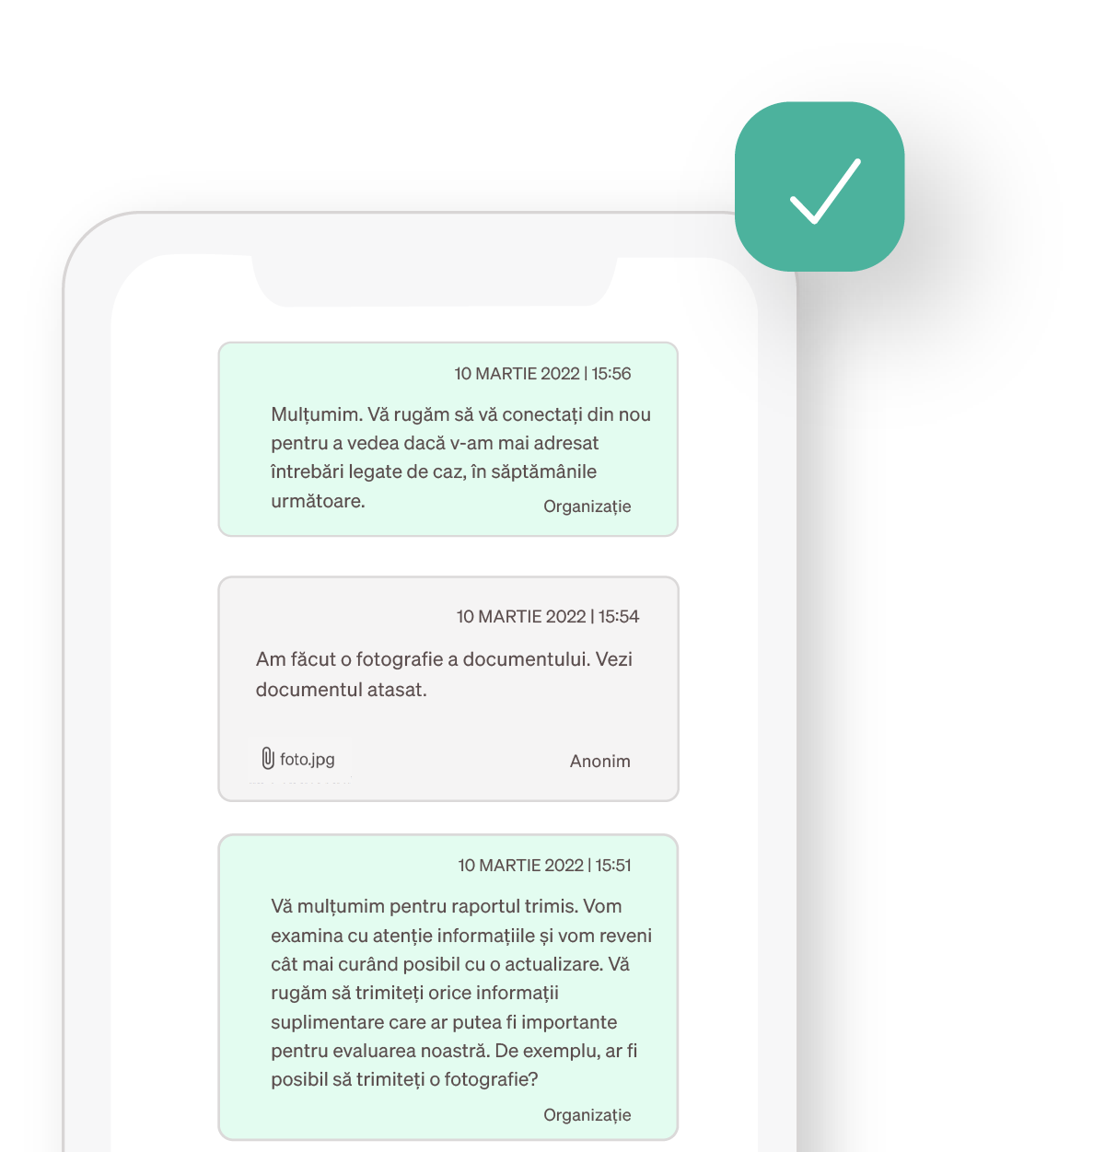
SISTEMUL NOSTRU
Ușor de implementat și utilizat
Site de avertizare personalizat
Comunicare sigură
Modúl de Gestiune a Cazurilor
Implementează un canal de avertizare în 10 minute. Personalizează textul, formularul și brandingul. Pre-tradus în 35+ de limbi.
Comunicare bidirecțională între organizație și avertizor. Notificări pentru mesaje noi.
Gestiune a cazurilor intuitivă cu notificări și remindere pentru termenele limită, categorii de risc, control de acces, documente, statistici.

Slide 5
SISTEMUL NOSTRU
Produsul în detaliu
Remindere și alerte
Redactarea informațiilor sensibile
Canale de raportare adiționale
Notificări și alerte pentru cazurile noi, mesaje de la avertizor și apropierea termenelor limită.
Protejează identitatea avertizorului prin crearea de copii duplicate și anonimizate ale cazurilor.
Crează și salvează manual rapoartele primite prin intermediul altor canale.
Răspunsuri standard și automate
Filtrarea rapoartelor
Conectarea cazurilor
Păstrează comunicarea cu avertizorul și respectă termenele limită cu ajutorul răspunsurilor standard și automate.
Etichetează rapoartele cu un nivel de risc și filtreză-le pe cele irelevante.
Conectează între ele în sistem cazuri referitoare la aceleași situații sau persoane.

Slide 6

SISTEMUL NOSTRU
Cel mai înalt nivel de securitate
Siguranța datelor este prioritatea noastră. Luăm numeroase măsuri pentru păstrarea confidențialității informațiilor și a anonimatului.
Criptarea datelor în tranzit și stocate
Autentificare multifactorială
Registru de acțiuni și date
Acces strict al utilizatorilor
Teste de penetrare externă
Redundanța datelor

Slide 7

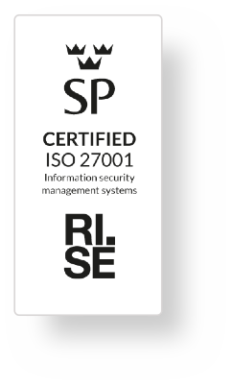
Stocat în Uniunea Europeană
SISTEMUL NOSTRU
În calitatea sa de companie suedeză, serverele deținute de Whistlelink se află în UE. Stocând datele în UE, garantăm alinierea la GDPR, deoarece toate datele avertizorilor rămân în Spațiul Economic European (SEE).
Certificarea ISO 27001
Respectă GDPR
Whistleblowing Solutions AB, compania care deține Whistlelink, își arată angajamentul față de protejarea datelor și minimizarea riscurilor de securitate prin certificarea ISO/IEC 27001. Standardul internațional pentru securitatea informației. Această certificare confirmă că gestionăm corect siguranța datelor și că aceasta este prioritară în cadrul dezvoltării tehnice a produsului nostru.
Deoarece stocăm datele doar în cadrul serverelor din UE, respectăm de asemenea GDPR. Datele sunt șterse automat conform cu cerințele GDPR. Mai multe detalii în cadrul Politicii de Confidențialitate.

Slide 8
Pachete & Servicii
PAȘII URMĂTORI

Slide 9


PACHETE FLEXIBILE
Pachete pentru orice organizație
POPULAR
Starter
Flex
Premium
Ready to go
All you need
For larger organisations
Conținut standard
O limbă
Branding standard
Formular întrebări standard
1 utilizator
Onboarding standard
Conținut personalizat
3 limbi
Branding personalizat
Formular întrebări personalizat
3 utilizatori
Onboarding standard
Conținut personalizat
10 limbi
Branding personalizat
Formular întrebări personalizat
10 utilizatori
Onboarding standard
49€
99€
199€
Lunar
Lunar
Lunar
Inclus în toate pachetele:
Număr nelimitat de cazuri, Logo companie, Conținut prestabilit al siteului, Pachet de comunicare, Login multifactorial, Statistici, Scor de risc, Help Center.

Slide 10

Intake management
SERVICIU EXTRA
PRIMIRE CAZURI
Asigură independența și transparența procesului
Asigură comunicarea în concordanță cu Directiva UE și legile naționale
Controlează implicarea principalelor contacte în avertizarea primită
Distribuie cazurile contactelor relevante
Reduce volumul de muncă inițial

Slide 11

Roll Out & Implementare
SISTEMUL NOSTRU
Sesiunea 1
Bune practici și informații generale
Set up și implementare
Revizuire politici și strategie de comunicare
Sesiunea 2
Training Sistem
Sesiune de training pentru platforma Whistlelink incluzând gestiunea cazurilor

Slide 12
Despre noi
WHISTLEBLOWING SOLUTIONS AB

Slide 13
Cunoștințe & Experiență
DESPRE NOI
Fondat în Suedia, oferim soluții de avertizare de integritate de peste 10 ani.
Clienți europeni de diferite dimensiuni, din numeroase sectoare economice, inclusiv organisme publice.
Focus pe Securitatea IT; certificare ISO 27001, aliniat la GDPR, stocare pe servere în Europa.

Slide 14















Selecție de clienți
DE CE NOI

Slide 15
Appendix
INTERFAȚA UTILIZATORULUI

Slide 16

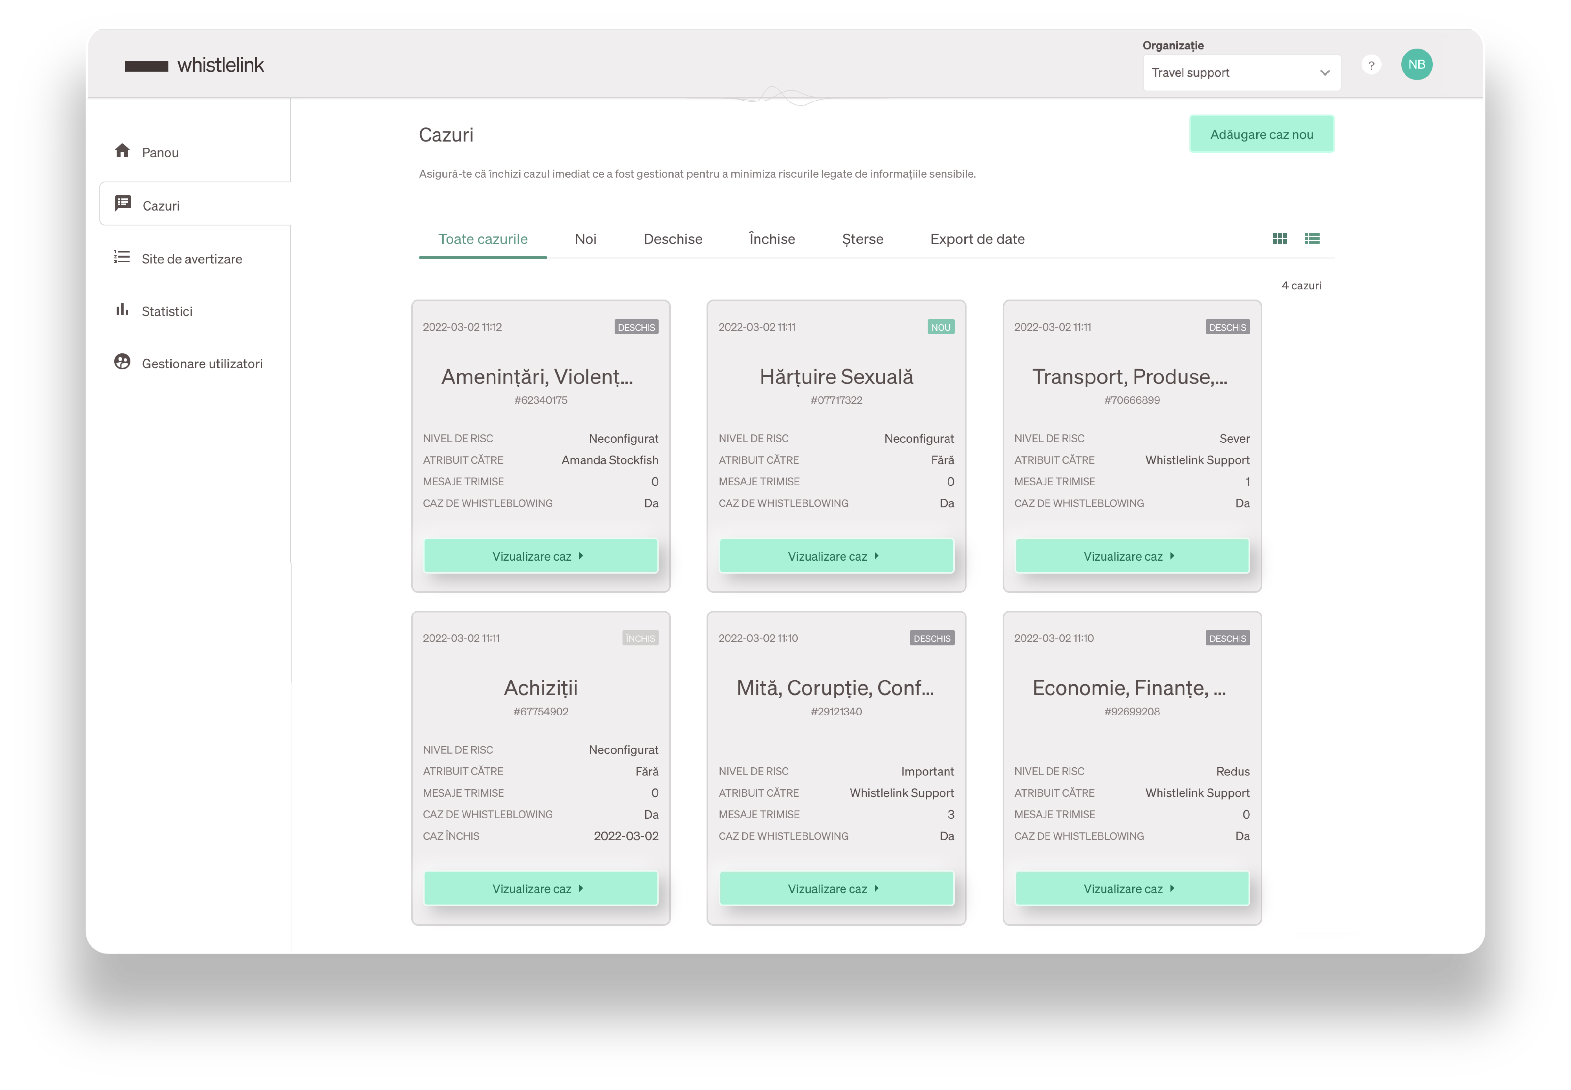
Vizualizare a cazurilor
INTERFAȚA UTILIZATORULUI

Slide 17
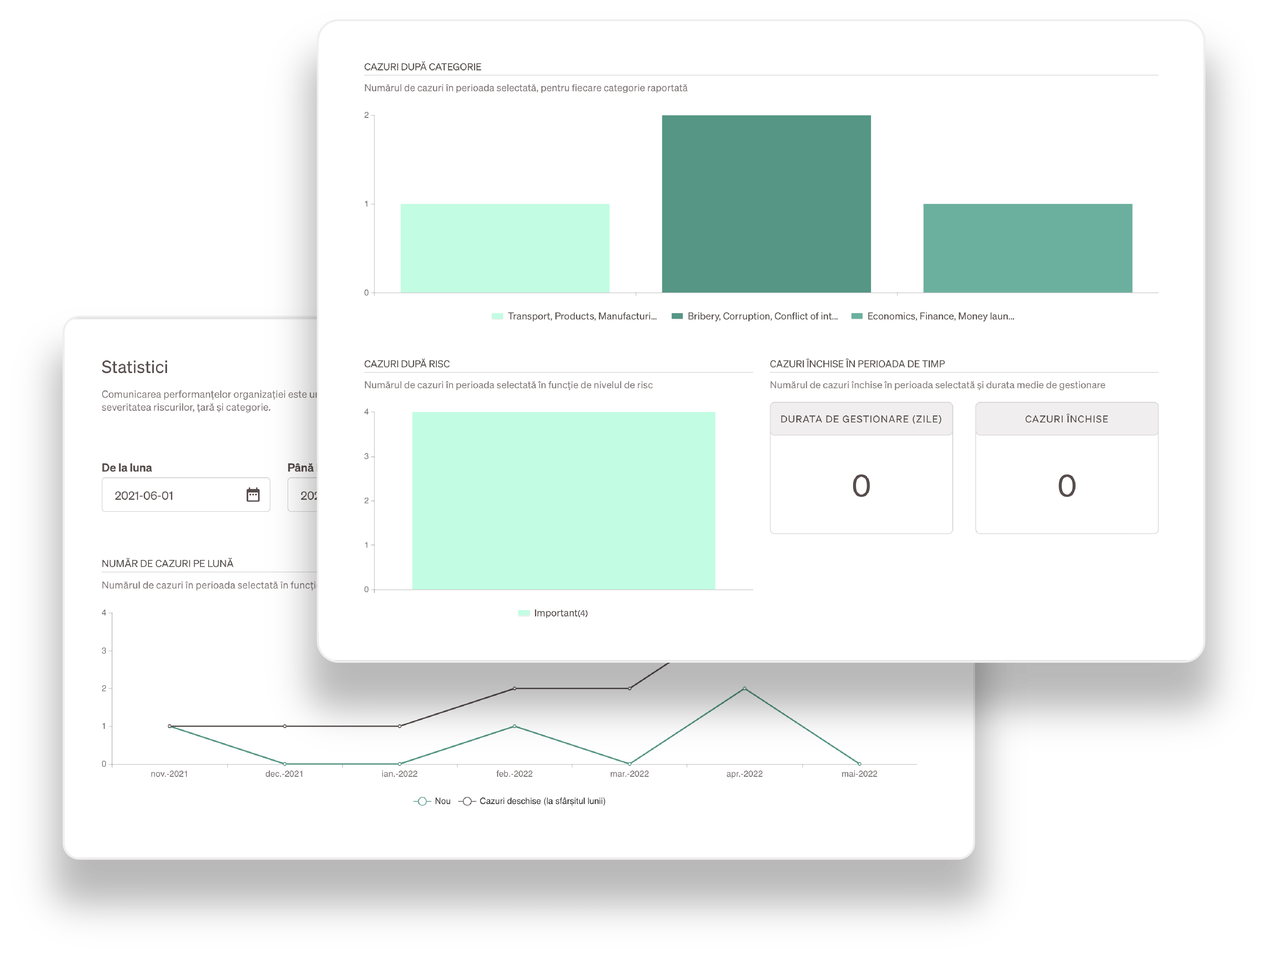
Statistici
INTERFAȚA UTILIZATORULUI

Slide 18
Mulțumesc!
WHISTLELINK
Maria Boboc
maria.boboc@whistlelink.com
+34 683 530 248

